Slide 1
VLAHO BUKOVAC

Slide 2
Hrvatski slikar (1855. – 1922.)
Najznačajniji slikar s prijelaza iz XIX. u XX. stoljeće

Slide 3
Uz portret, koji je njegovo glavno područje, slika i aktove, velike figuralne kompozicije i pejzažne studije. Koristi tamne boje i glatke fakture.

Slide 4
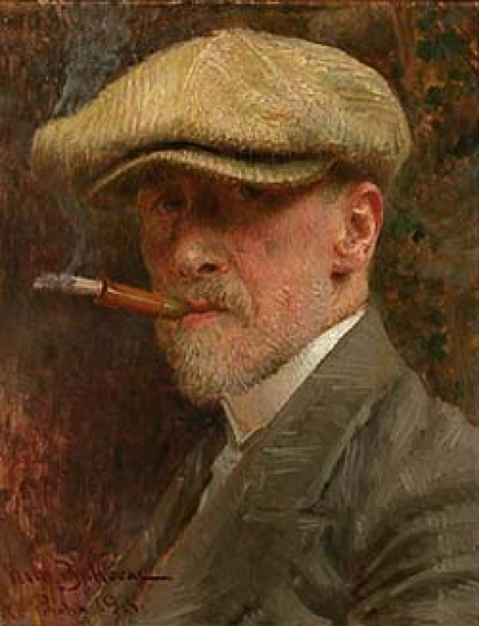

Slide 5
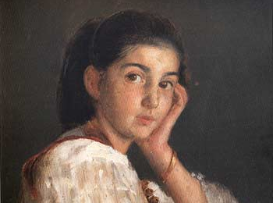

Slide 6
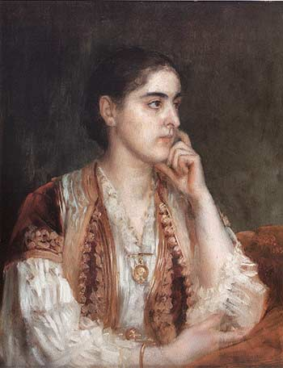

Slide 7
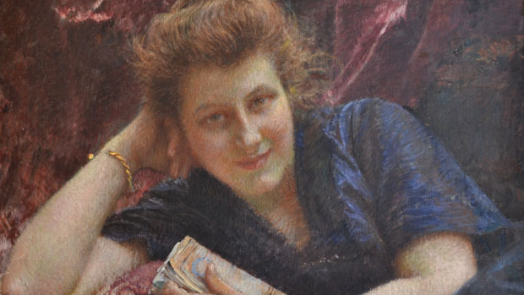

Slide 8
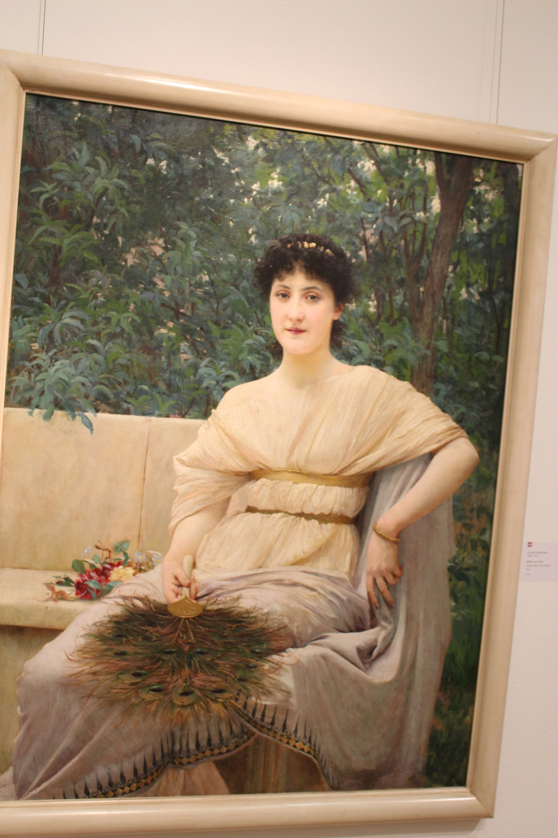

Slide 9
Lokalna boja
Tonsko slikarstvo
Spoznati različite lokalne boje te harmoniju (sklad boja)
Portret
Učenici se izražavaju u tehnici akril, tempera

